Slide 1
소프트웨어 설계 및 실습 2

Slide 2
Hello!
1. 구성원 소개
2. 어플리케이션 구성도
3. 기능 소개
4. 어플리케이션 시연

Slide 3


구성원 소개 및 역할
전 지 환
박 영 미
각 구성원의 Java 및 XML 파일 통합 및 수정
각 Activity별 세부 디자인 및 레이아웃 조정
Toolbar OptionMenu / Dialog Box 구현
메인 화면 / 강의 목록 / 퀴즈 목록 화면
디자인 및 구현
YouTube API를 이용한 강의 화면 Part 구현
Navigation Drawer를 이용한 Tap 기능 구현
파일 입·출력을 활용한 강의내용 Part 구현
강의 화면 내 Text Typing Effect 구현

Slide 4
구성원 소개 및 역할
이 상 엽
김 혜 민
Progress Bar를 활용한 성취도 그래프 구현
설정 화면 내 Theme Changing 기능 구현
Swipe Gesture 기능 구현
CardView와 ListView를 활용한
Expandable Recycler View 구현
동적이미지(Animation)를 이용한 로딩 화면 구현
어플리케이션 Color Concept 및 Icon Theme 선정
CardView를 활용한 Pop-Up 화면 구현
퀴즈 화면 디자인 및 구현

Slide 5
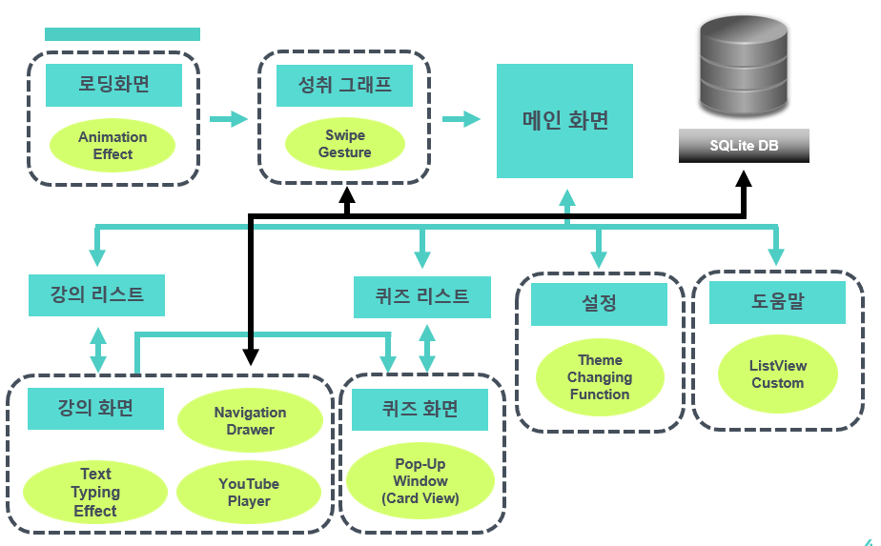
어플리케이션 구성도

Slide 6
1.
Adjust Layout & Toolbar

Slide 7
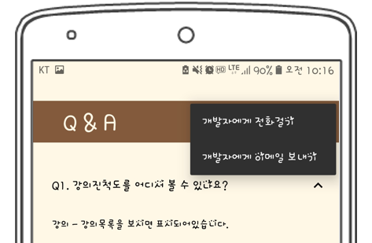
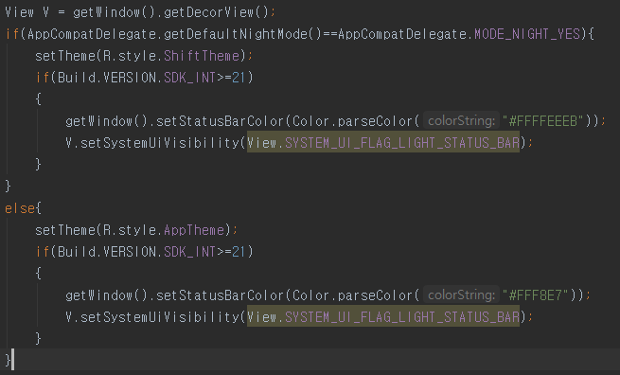
Adjust Layout

Slide 8
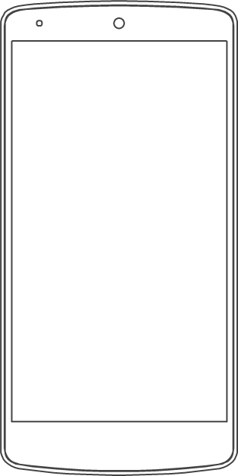
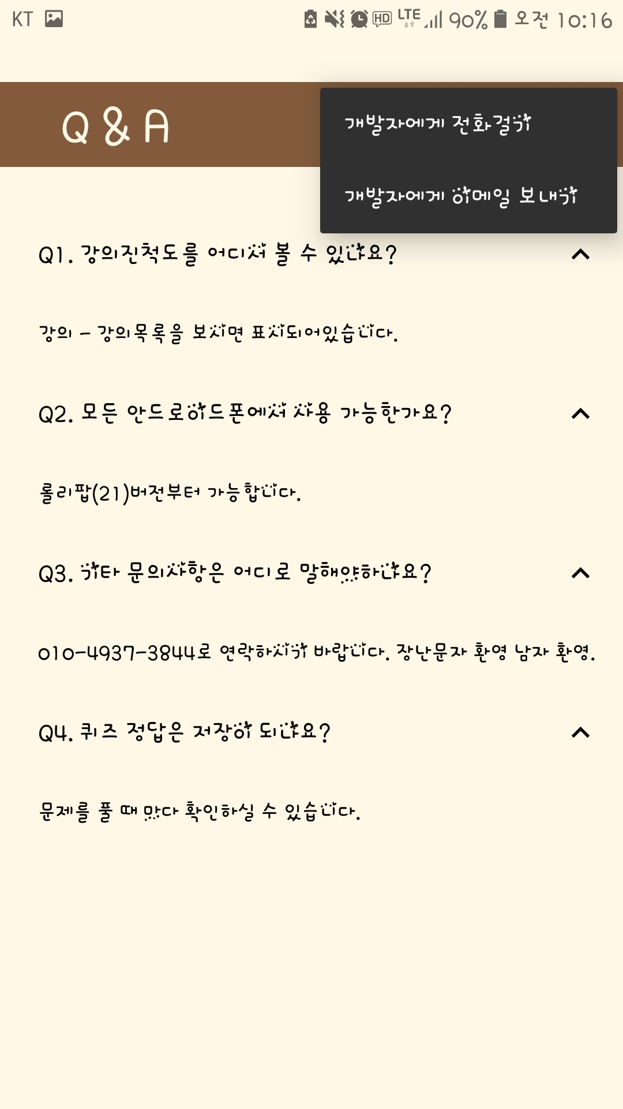
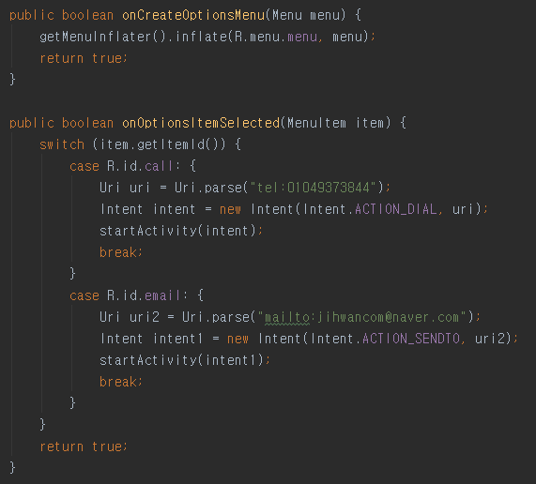
Toolbar

Slide 9
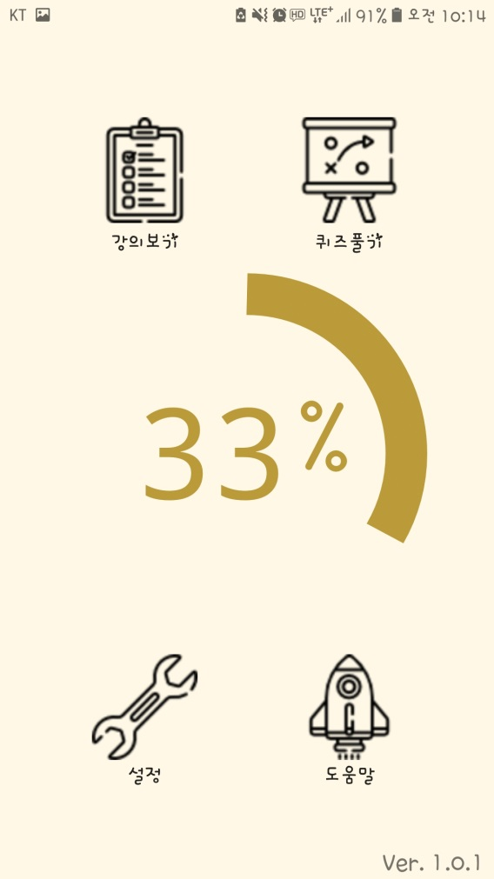
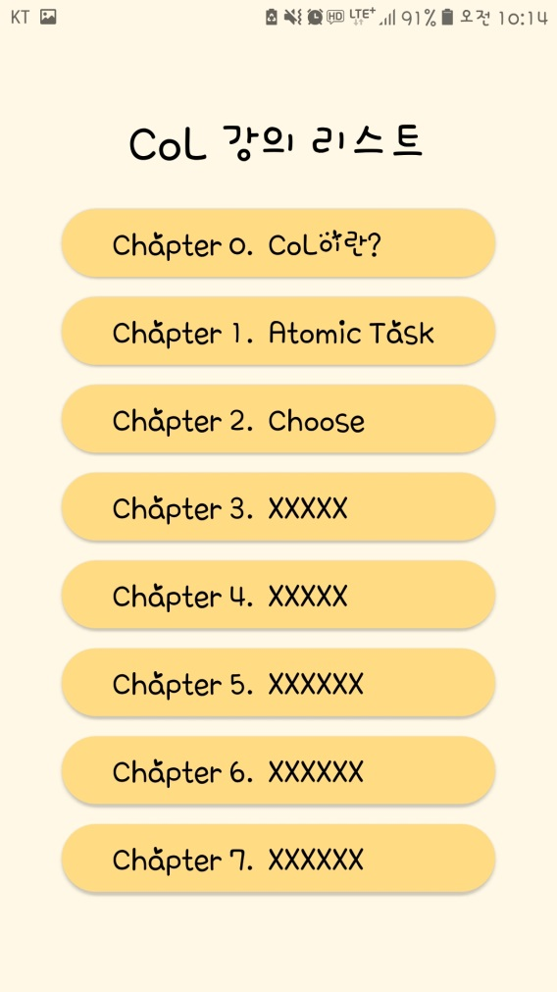
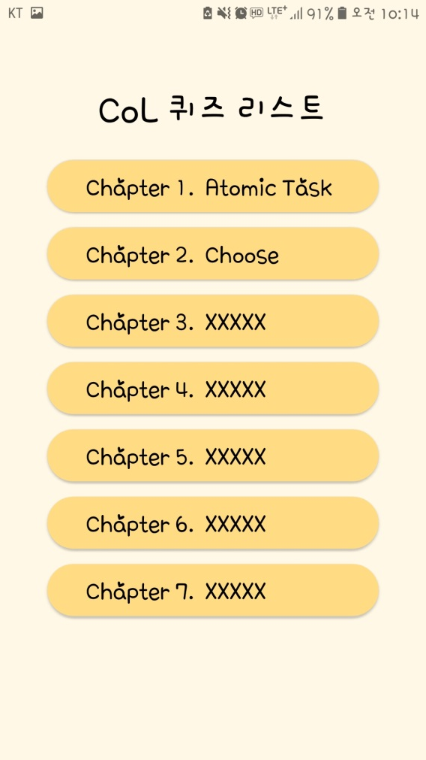
Main & List Screen

Slide 10
2.
Lecture Activity
YouTube API
Navigation Drawer

Slide 11
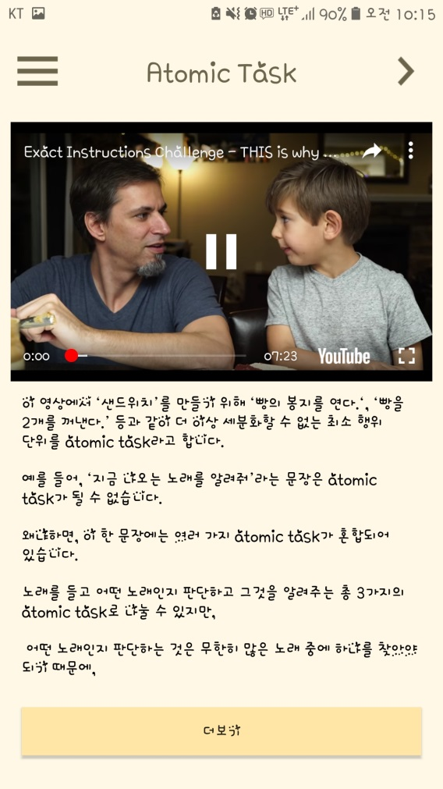
Lecture Activity
# YouTube API
# 네비게이션 드로워
# SQLite
# 파일 입출력
# 텍스트 애니메이션

Slide 12
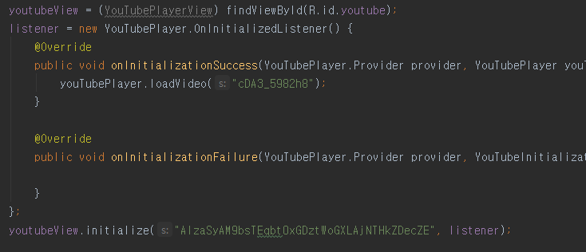
YouTube API
# YouTubePlayerView
# 구글 개발자 API 연결

Slide 13
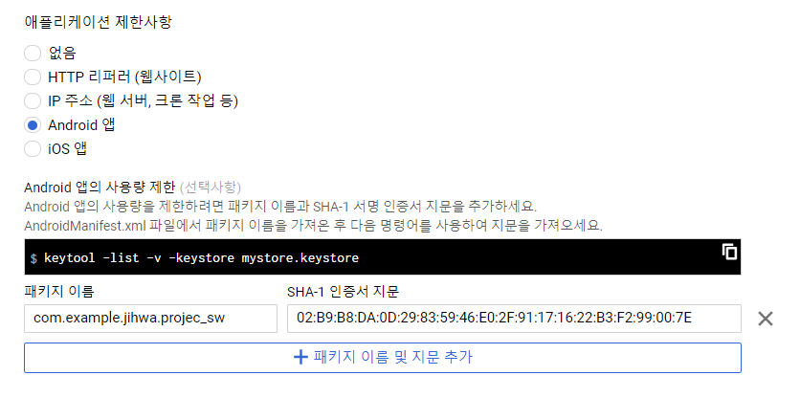
YouTube API
# YouTubePlayerView
# 구글 개발자 API 연결

Slide 14
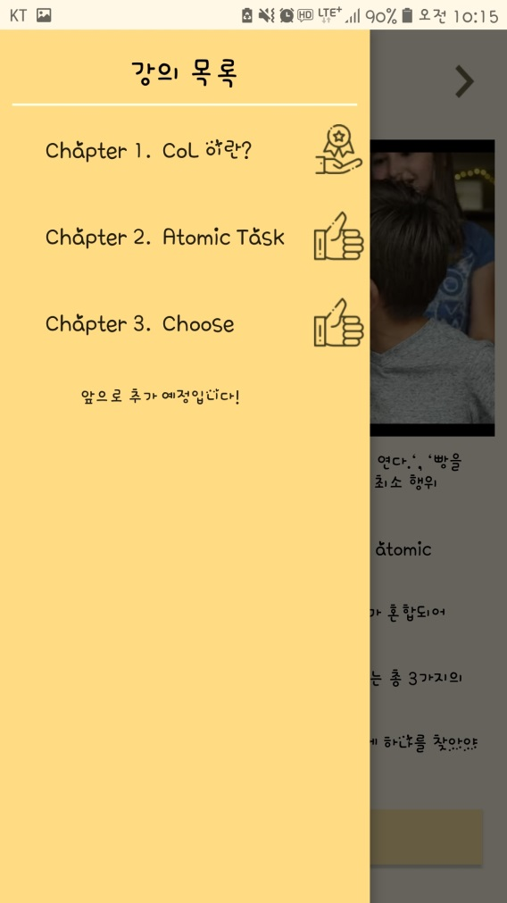
Navigation Drawer
&SQLite

Slide 15
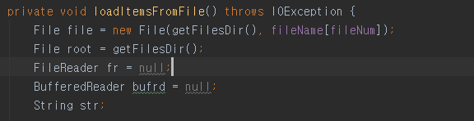
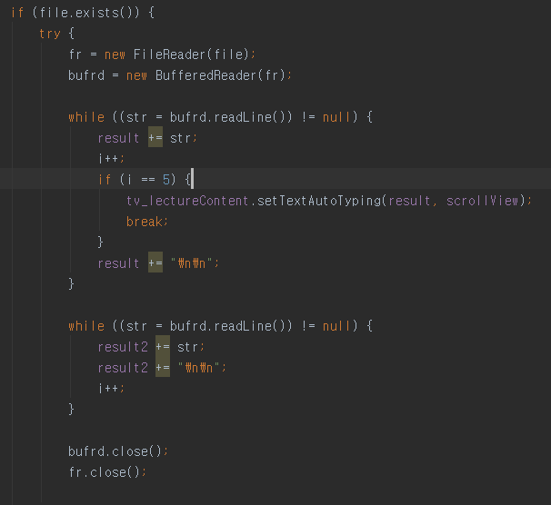
File I/O

Slide 16
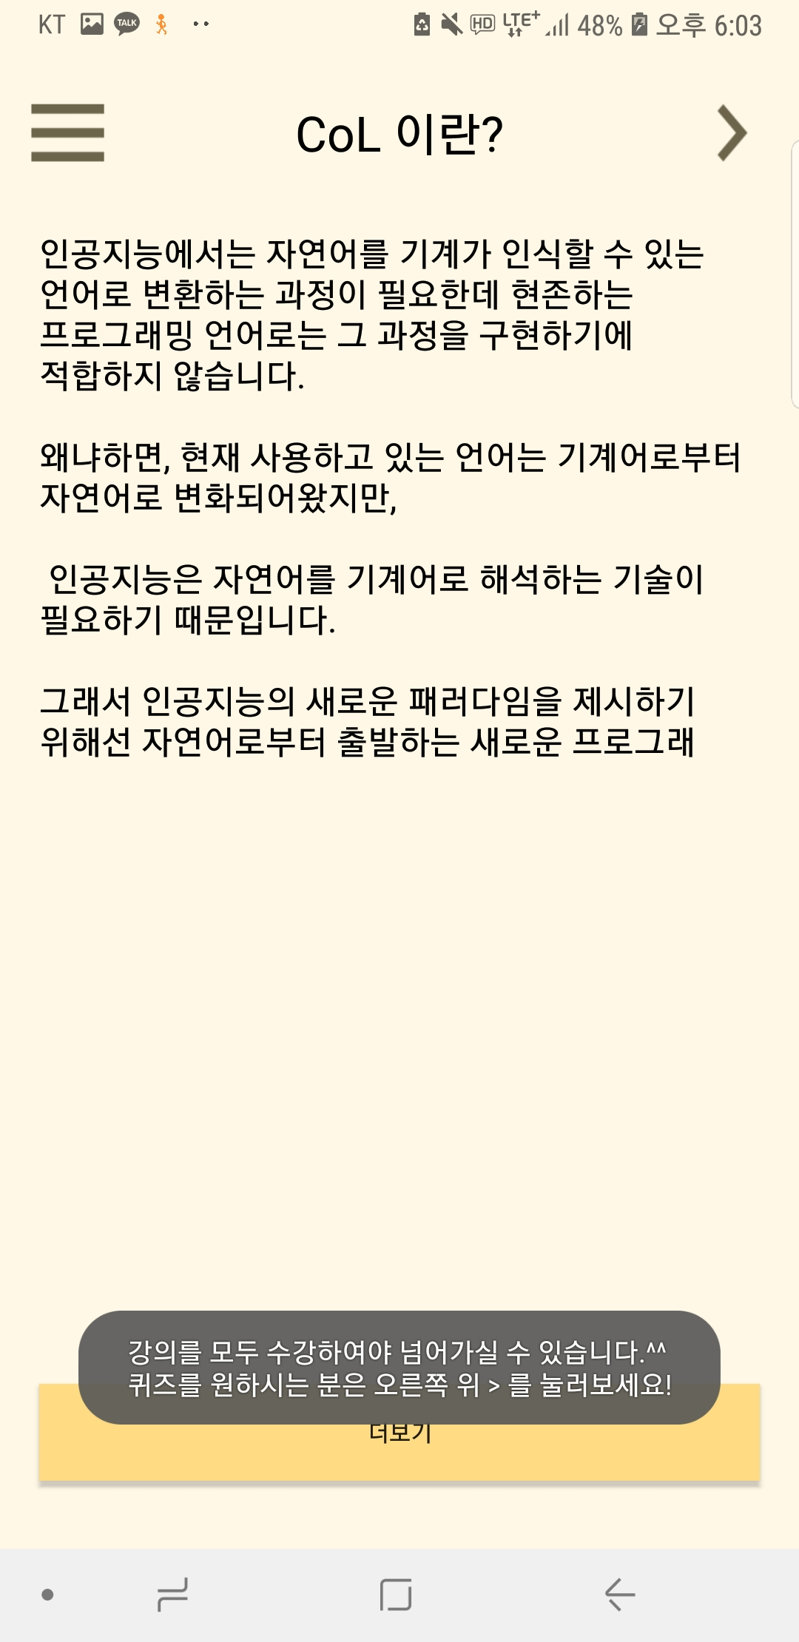
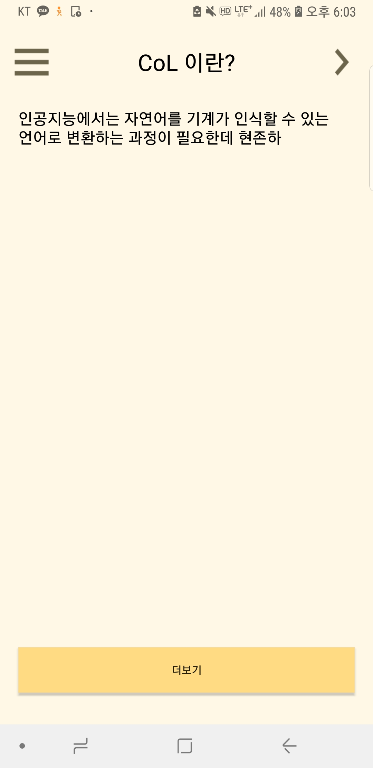
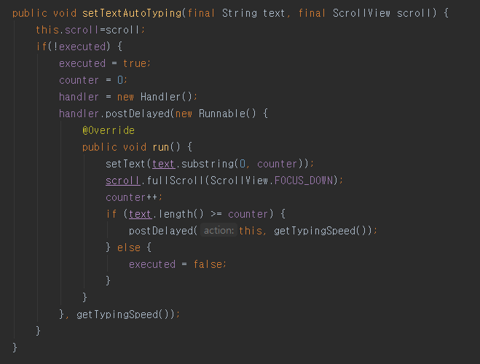
Text Animation

Slide 17
3.
Loading & Quiz
Loading
Quiz

Slide 18
# Airbnb
# lottiefiles.com
# animation
# small file size
Lottie.
Notes:
Facebook keyframes

Slide 19


Loading.

Slide 20

# Card View
# epic_popup.xml
# next button
Quiz.
Notes:
Facebook keyframes

Slide 21
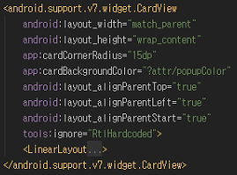
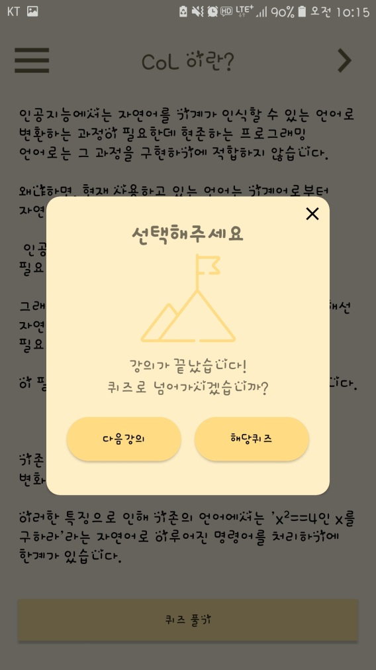
Epic_popup.

Slide 22
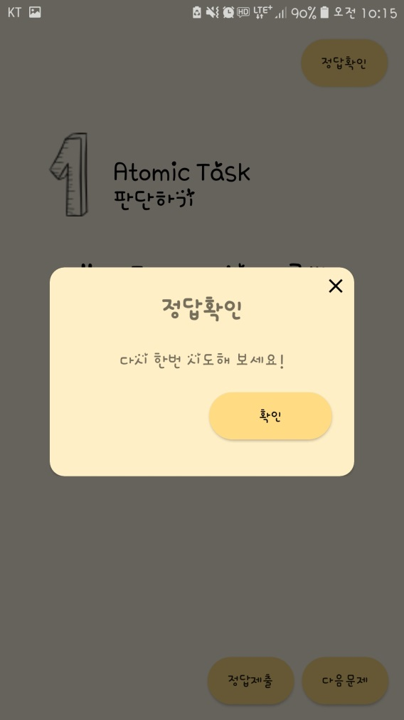
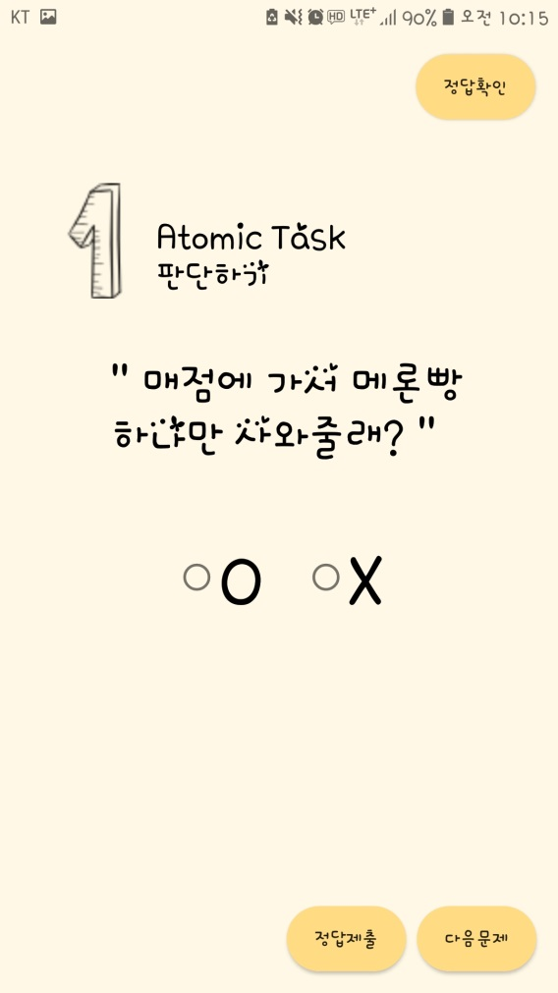

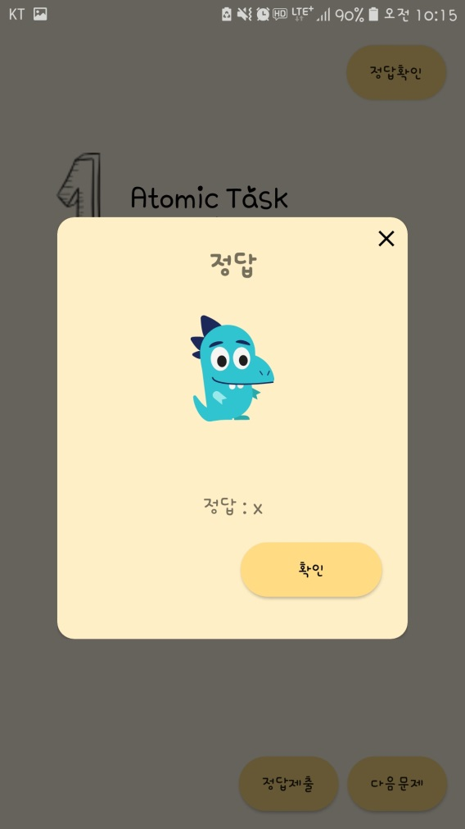
Quiz.

Slide 23

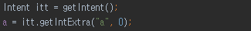
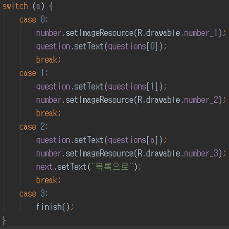
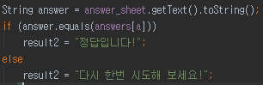
Quiz.

Slide 24
4.
Graph/Theme/Q&A part
1. Graph
2. Theme
3. Q&A

Slide 25
Graph
# Circle Progress Bar
# SQL을 활용한 Graph 수치 불러오기
# Thread를 활용한 Animation 효과
# Swipe Gesture
Notes:
Facebook keyframes

Slide 26
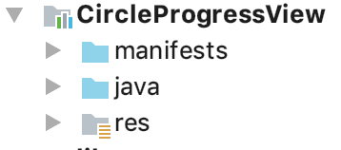

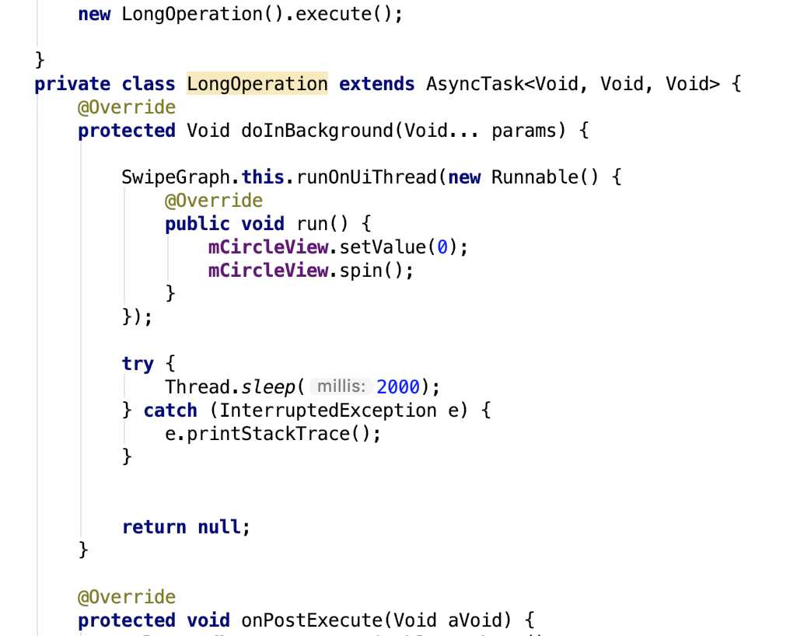
Progress Bar를 활용한 Graph 구현

Slide 27
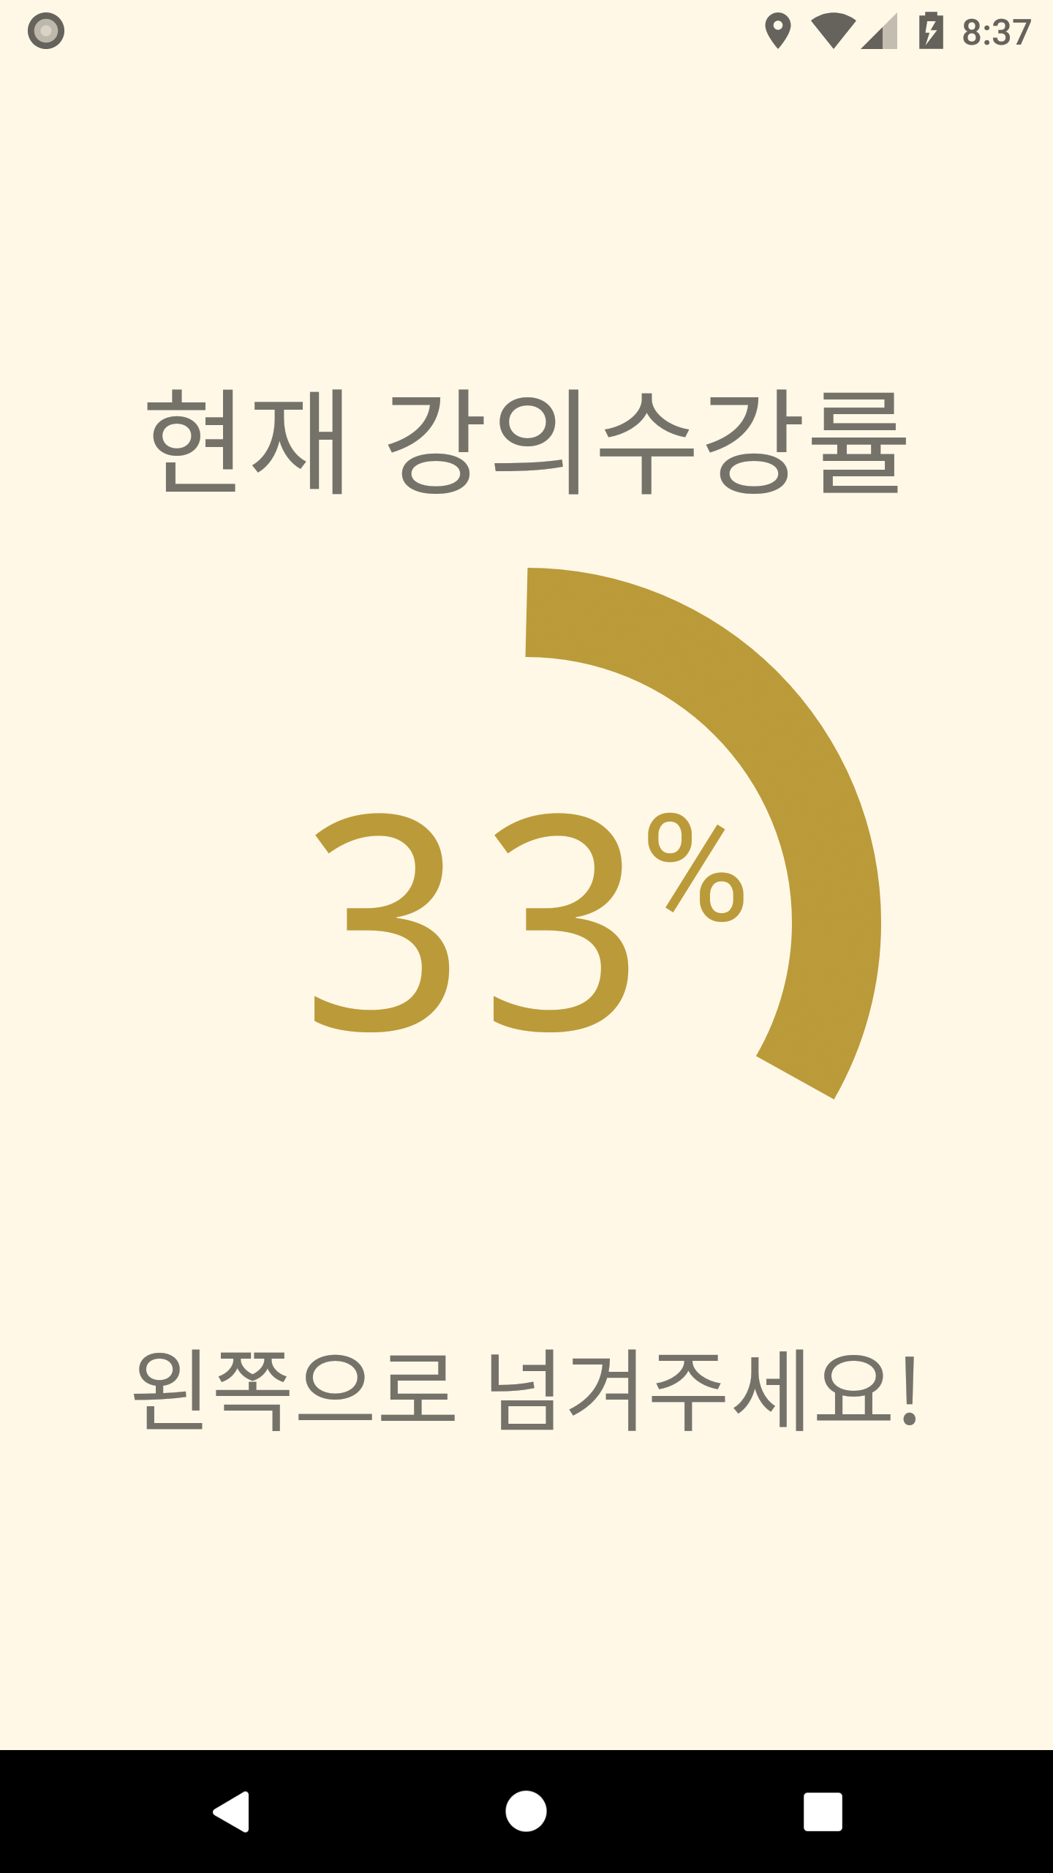
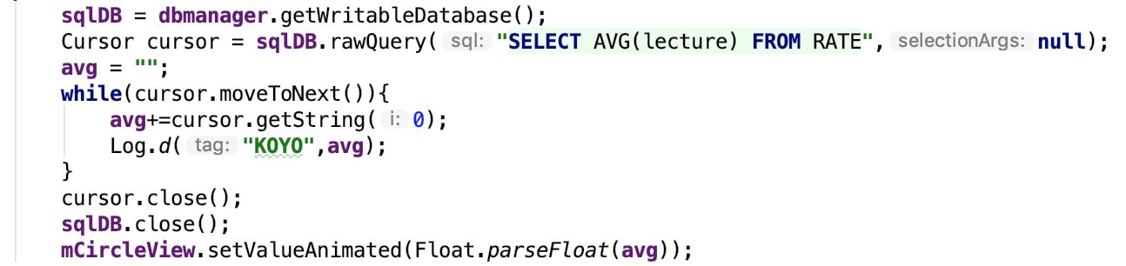
Progress Bar를 활용한 Graph 구현

Slide 28
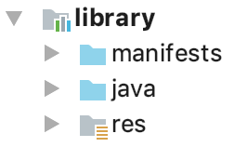
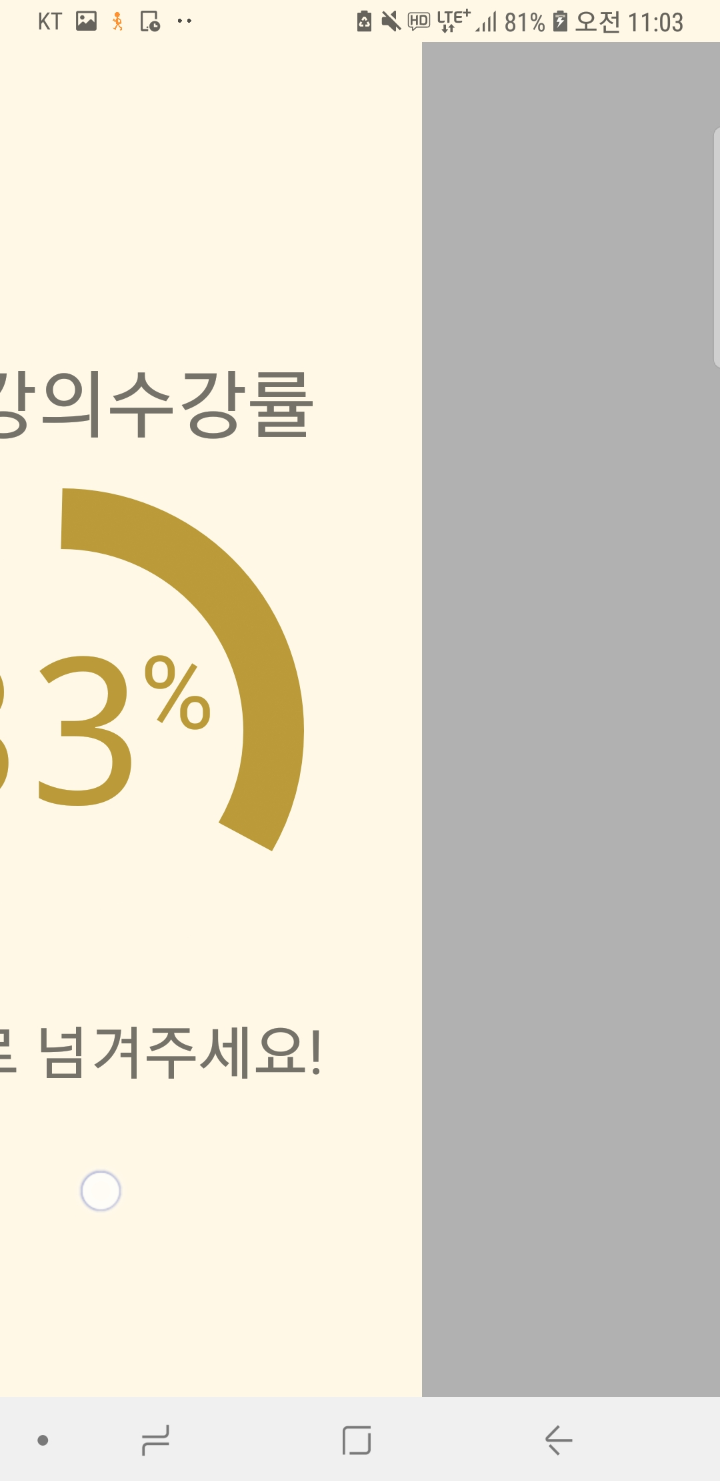
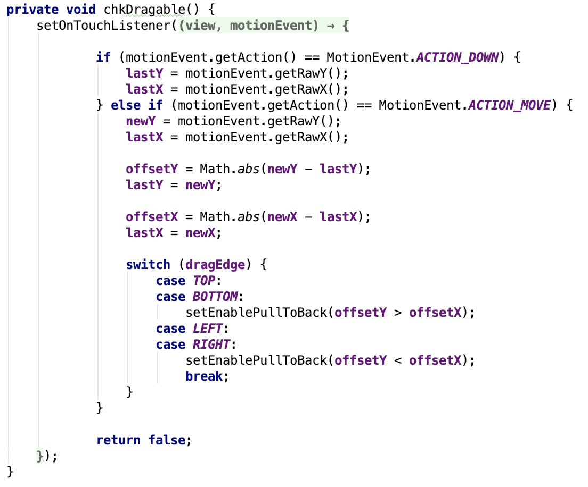
Swipe Gesture 구현

Slide 29
Q&A
# Expandable Recycler View
# 화살표 Animation 효과
# Thread를 활용한 Animation 효과
Notes:
Facebook keyframes

Slide 30
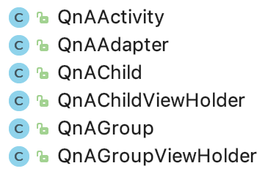
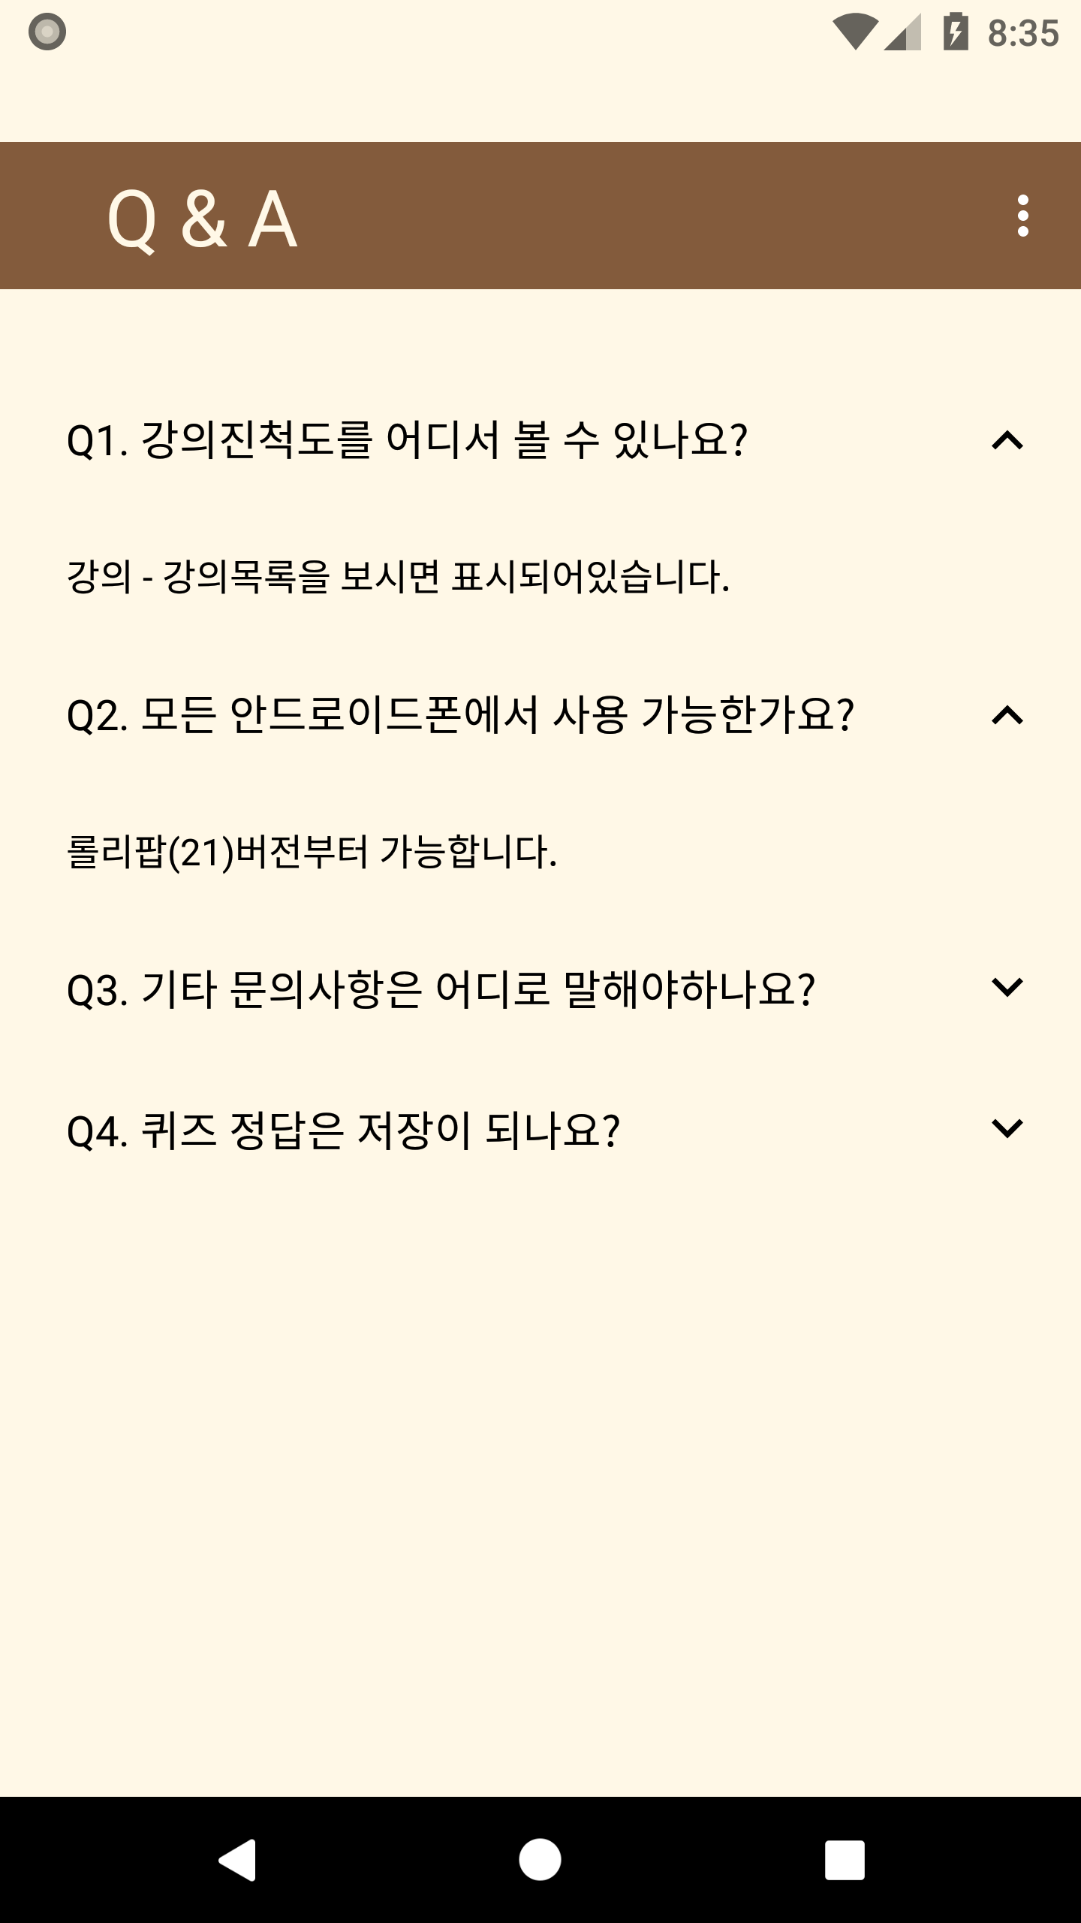
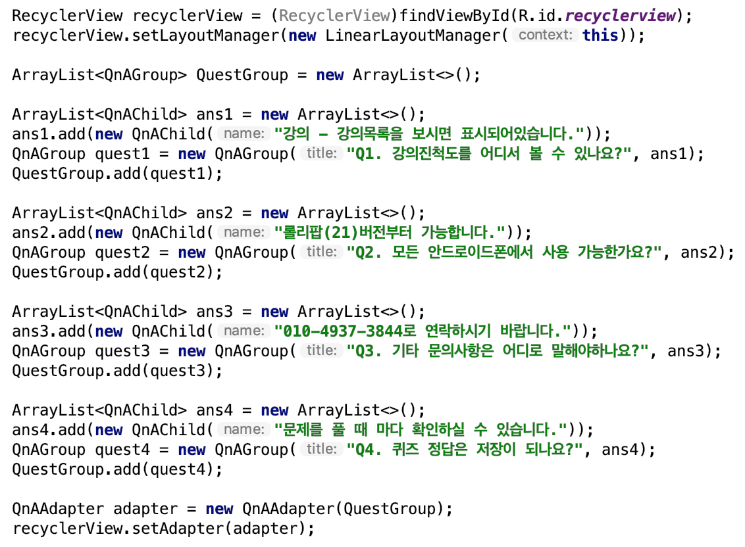
Expandable Recycler View 활용한 Q&A

Slide 31
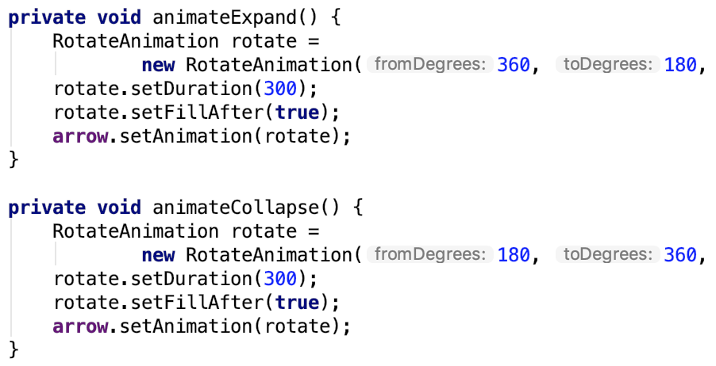
Expandable Recycler View 활용한 Q&A

Slide 32
Theme
# Switch
# NightMode/RestartApp
# Values
# WindowAnimation
Notes:
Facebook keyframes

Slide 33
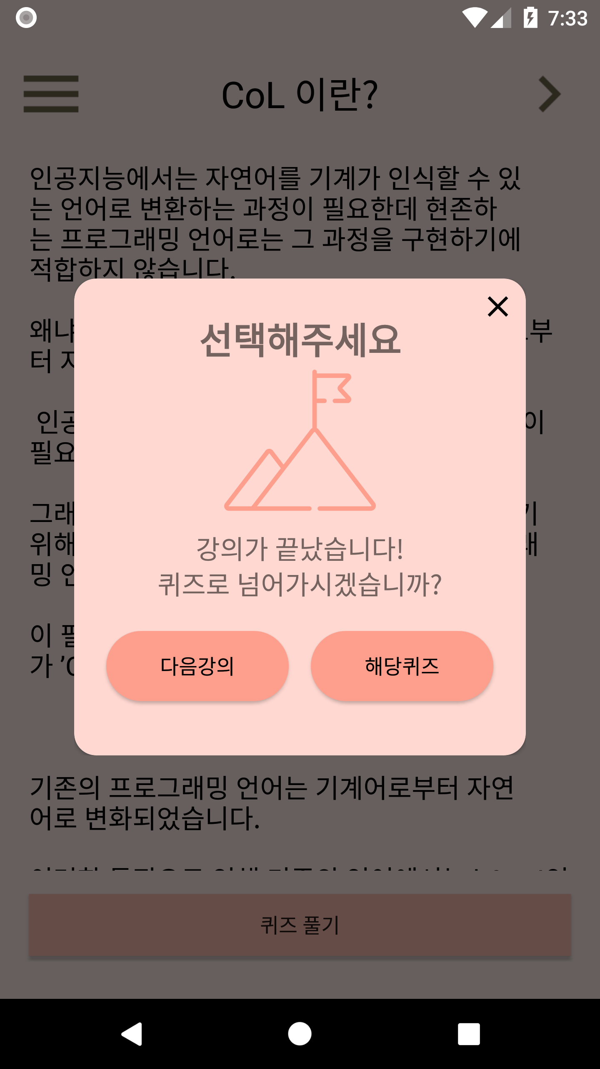
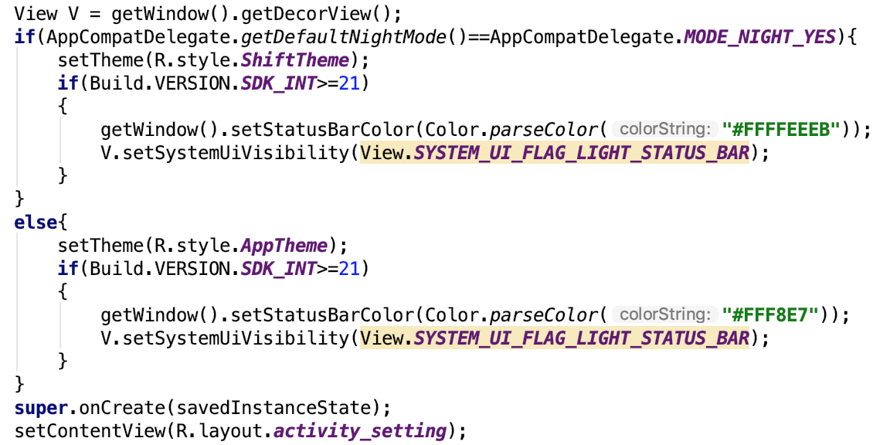
Changing Theme

Slide 34
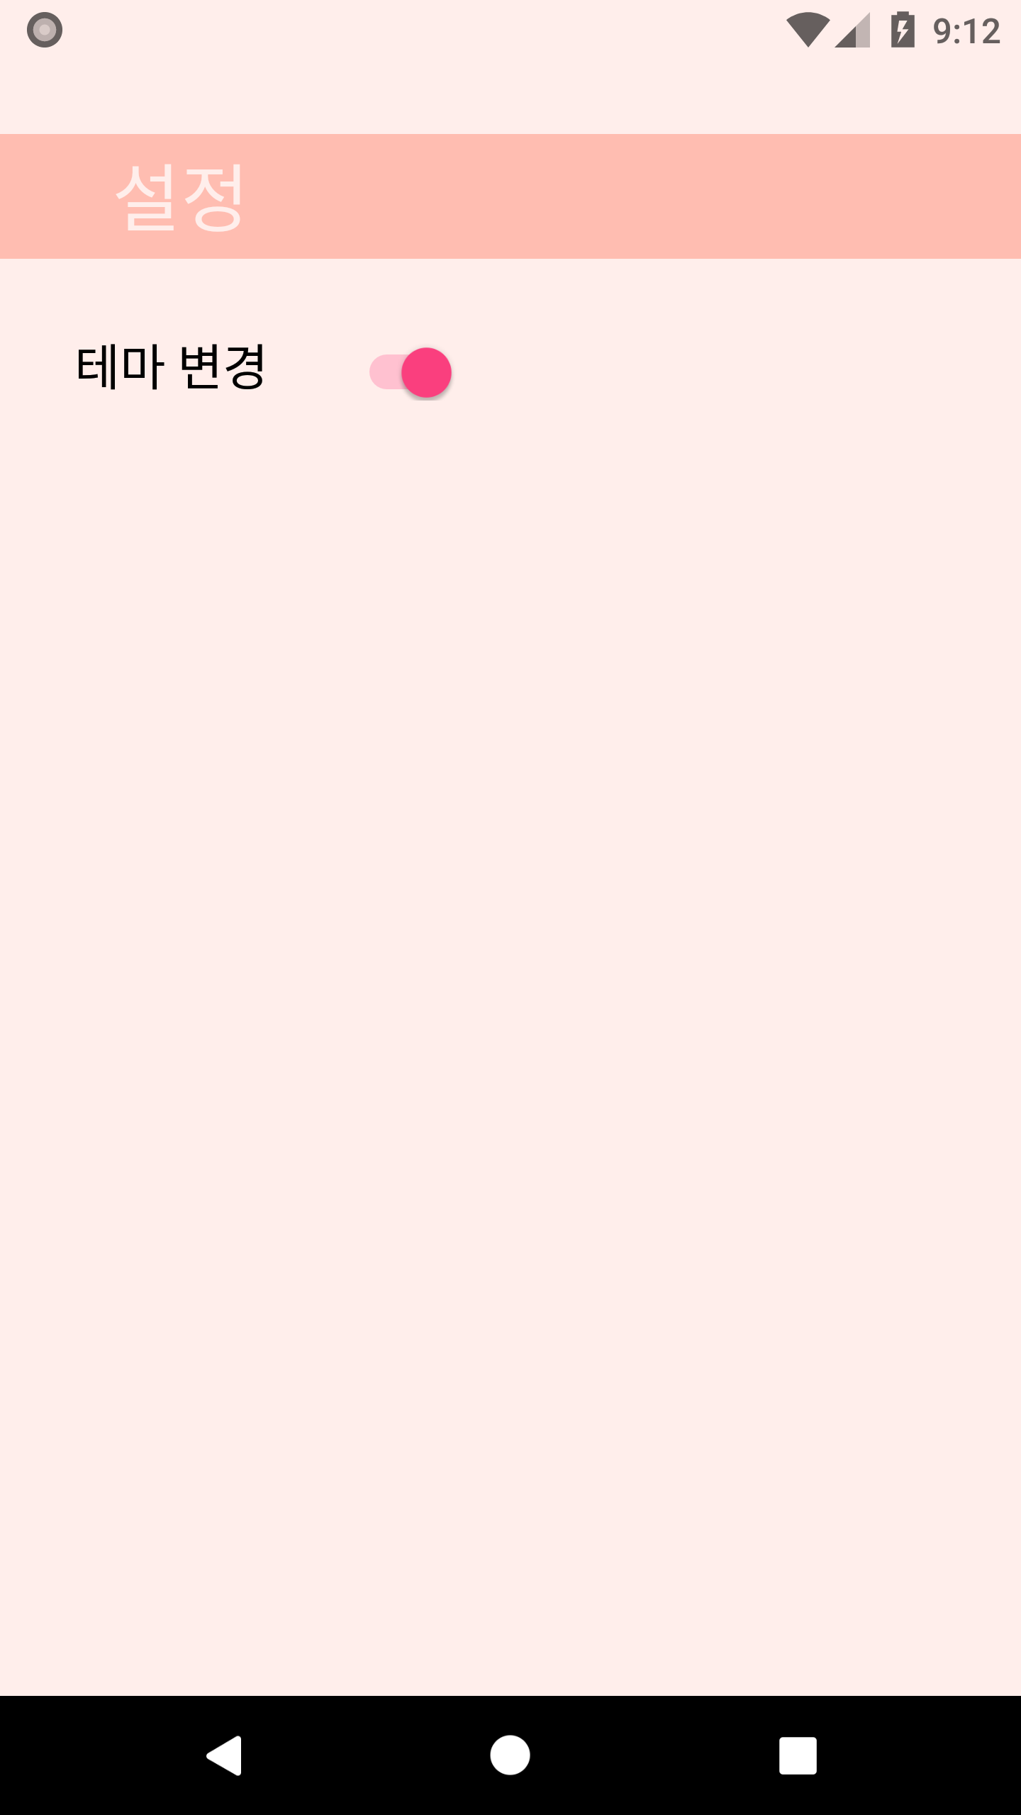
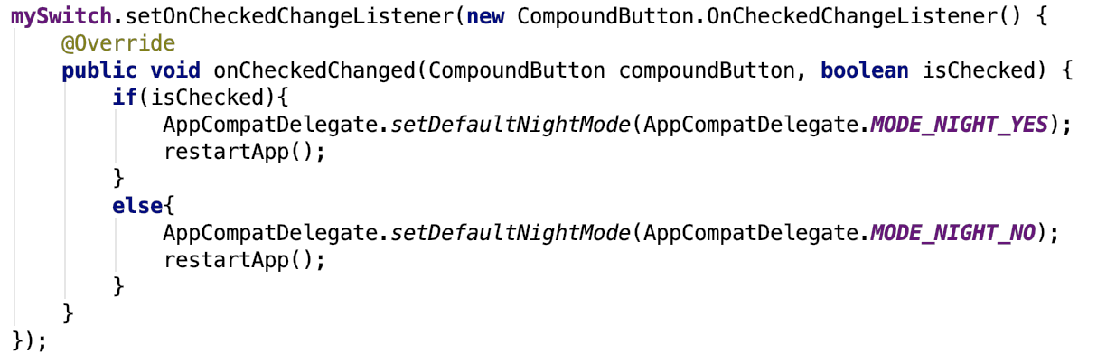
Changing Theme

Slide 35
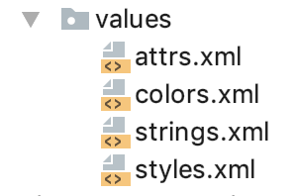
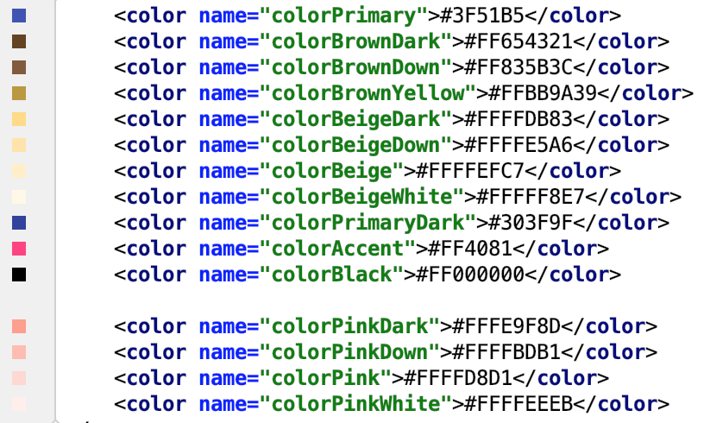
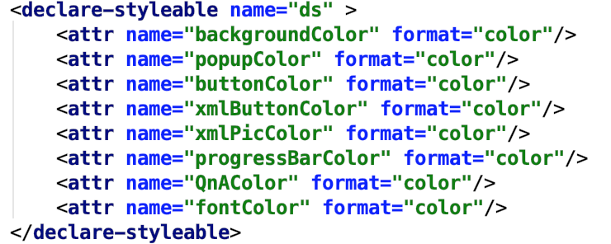
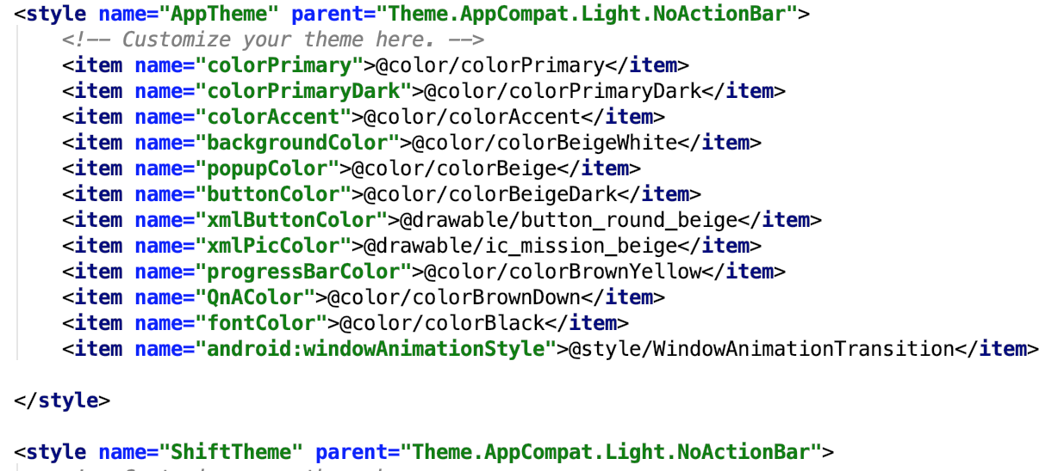
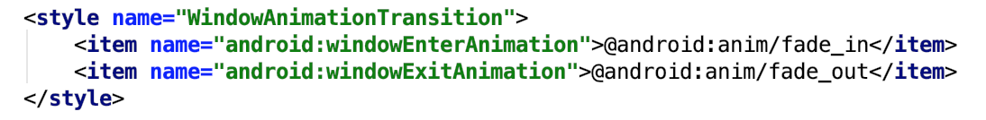
Changing Theme
Color
Attrs
Style
적용방법 color = ?attr/styleName

Slide 36
5.
Conclusion
1. Conclusion
2. Q&A

Slide 37
Conclusion
# 컴퓨터 데이터
# 디자인 부분이 힘듬
# 다른 일과의 병행에 부담(장기적)
# Dependencies
Notes:
Facebook keyframes

Slide 38

어플리케이션
시연

Slide 39
Thanks!
Any questions?
Made By
1334043 이상엽
1334634 전지환
1626800 박영미
1627129 김혜민

